Slide 1
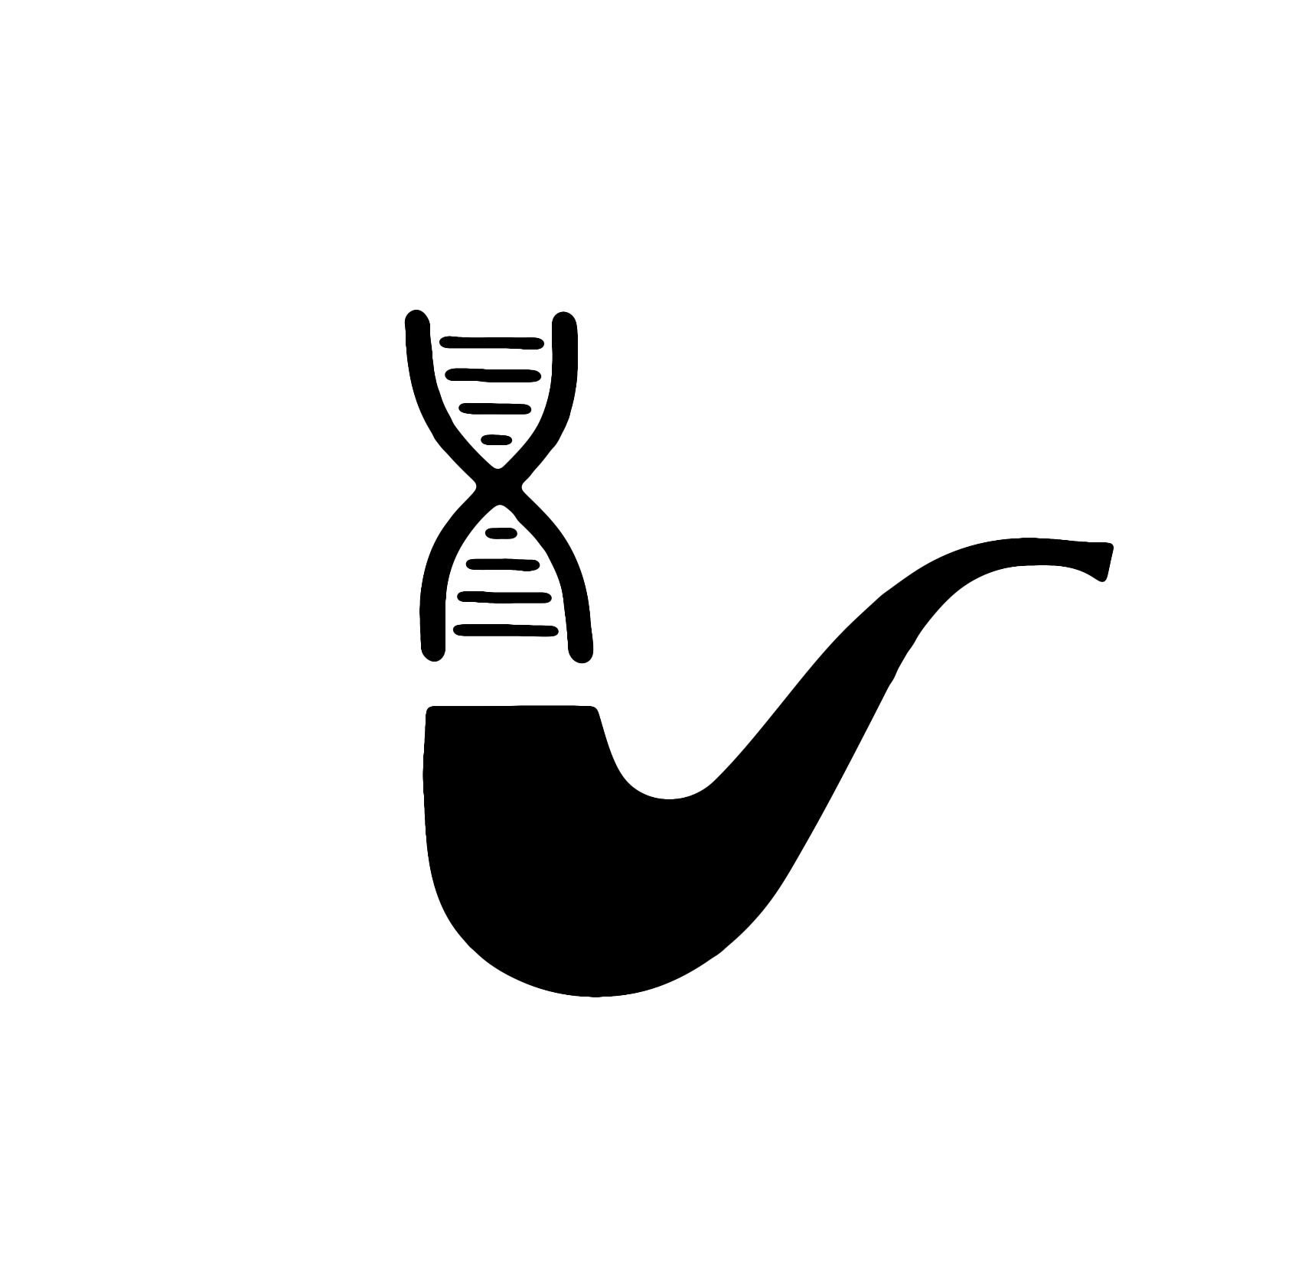

Slide 2
Сергей Марков
AI: скандалы, интриги, расследования

Slide 3
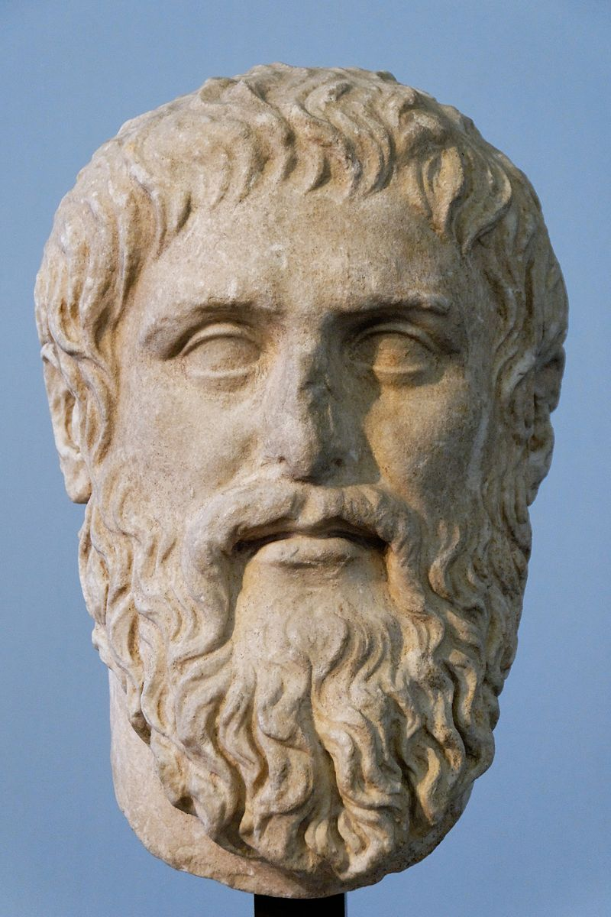
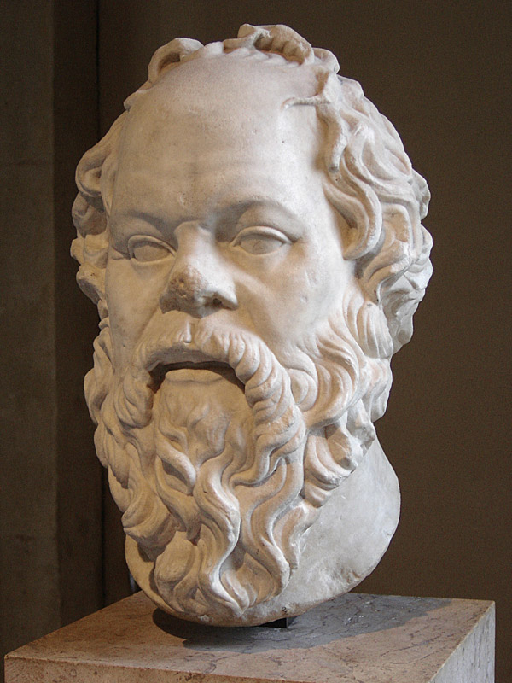
Немного об определениях
«…И со мной, Менон, точно так же: здесь я делю нужду моих сограждан и упрекаю себя в том, что вообще знать не знаю, что же такое добродетель. А если я этого не знаю, то откуда мне знать, как ее достичь? Разве, по-твоему, возможно, вообще не зная, кто такой Менон, знать, красив ли он, богат ли, знатен ли или же совсем наоборот?»
Платон, «Менон», 71 а–b

Slide 4
Немного об определениях
Weak/narrow/applied AI
ИИ для решения отдельных, частных интеллектуальных задач
Strong/ FULL AI (AGI)
AI
Универсальный ИИ для решения любых интеллектуальных задач, решаемых человеком

Slide 5
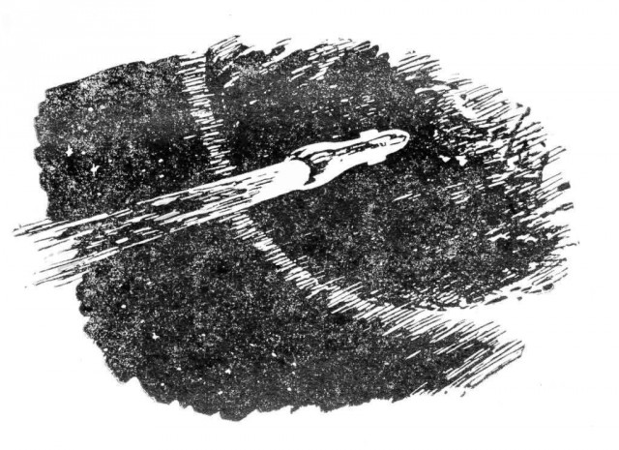
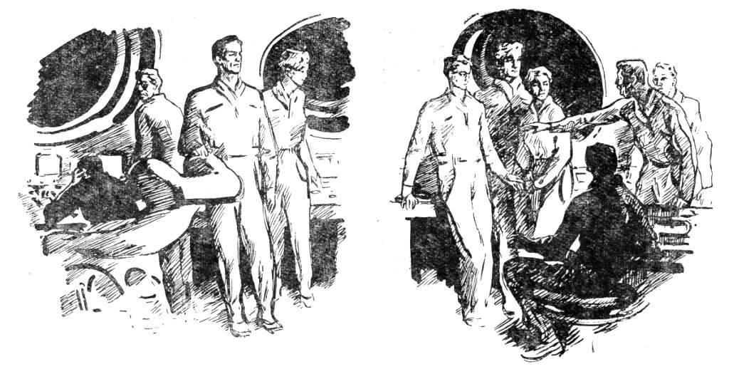
Немного личного
«…Посыпались частые звенящие удары — планетарные моторы заработали автоматически, когда управлявшая кораблем электронная машина почувствовала впереди огромное скопление материи. «Тантра» принялась раскачиваться. Как ни замедлял свой ход звездолет, но люди в посту управления начали терять сознание. Ингрид упала на колени. Пел Лин в своем кресле старался поднять налившуюся свинцом голову, Кэй Бэр ощутил бессмысленный, животный страх и детскую беспомощность.
Удары двигателей зачастили и перешли в непрерывный гром. Электронный «мозг» корабля вел борьбу вместо своих полубесчувственных хозяев, по-своему могучий, но недалекий, так как не мог предвидеть сложных последствий и придумать выход из исключительных случаев».
И.А. Ефремов. Туманность Андромеды

Slide 6
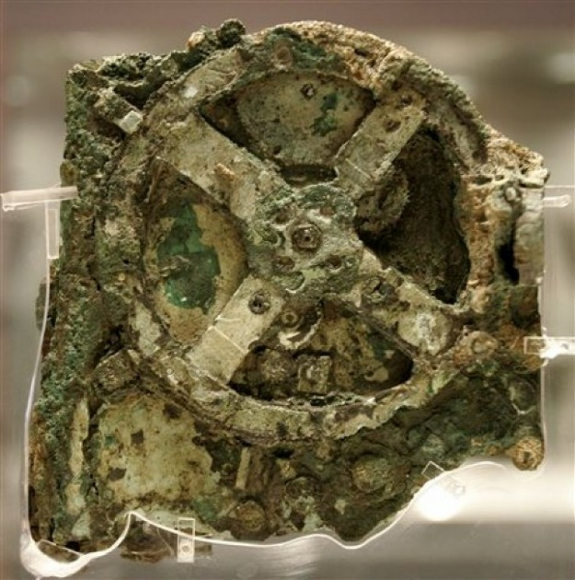
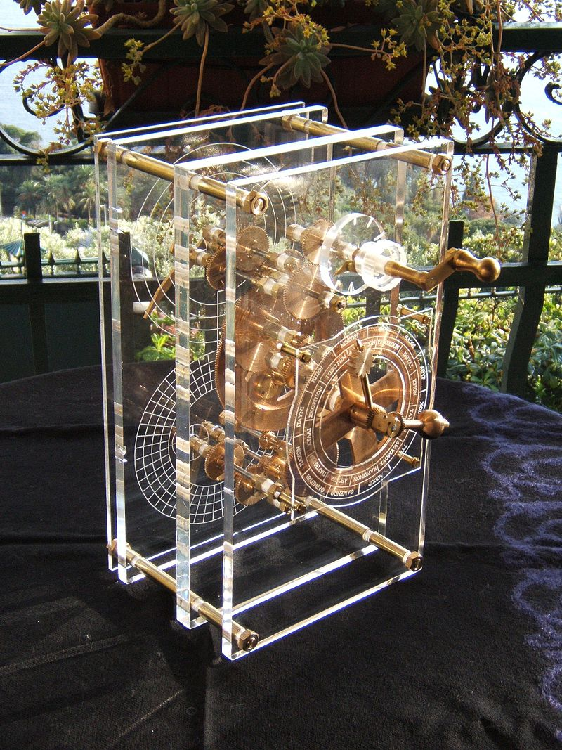
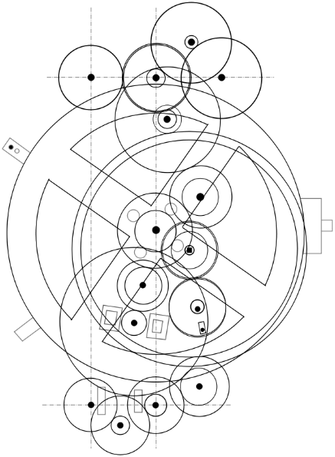
История: античность
«Антикитерский механизм <…> — механическое устройство, поднятое в 1901 году с древнего судна, затонувшего недалеко от греческого острова Антикитера (греч. Αντικύθηρα) и обнаруженного греческим водолазом 4 апреля 1900 года. Датируется приблизительно 100 годом до н. э. (возможно, до 150 года до н. э. или 205 года до н. э.).
<…>
Механизм содержал 37 бронзовых шестерён в деревянном корпусе, на котором были размещены циферблаты со стрелками и, по реконструкции, использовался для расчёта движения небесных тел. Другие устройства подобной сложности неизвестны в эллинистической культуре».
Википедия

Slide 7
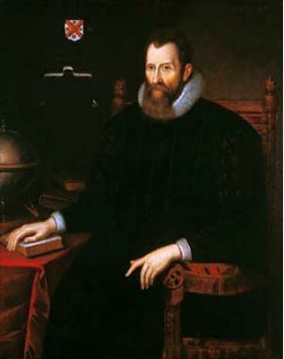
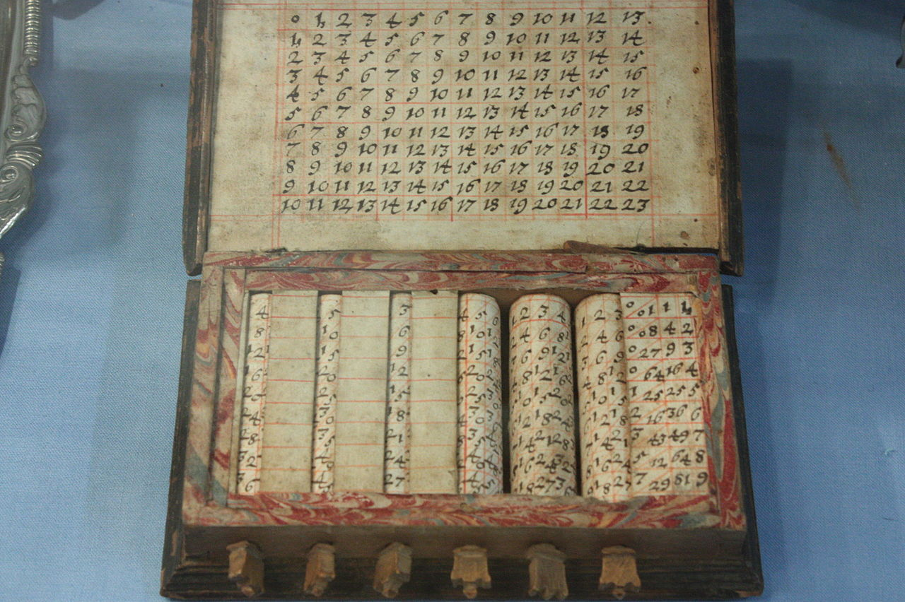
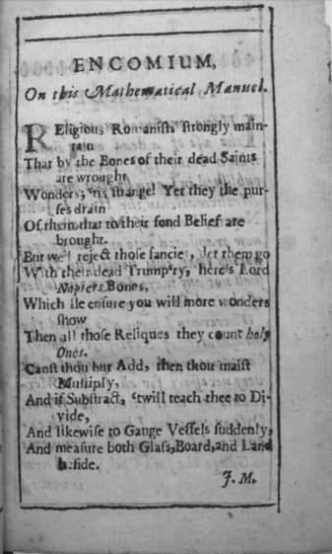
История: новое время
Джон Непер (1550—1617) — шотландский математик, один из изобретателей логарифмов, первый публикатор логарифмических таблиц.
Неперовы палочки — счётный прибор, который мог непосредственно прилагаться к исполнению действия умножения и, с некоторыми дополнительными сложностями, деления. Успех этого прибора был так значителен, что в честь как самого прибора, так и его изобретателя, писались стихи.
Панегирик Джозефа Моксона (1627—1691), воспевающий неперовы палочки, а точнее, дословно «кости».

Slide 8
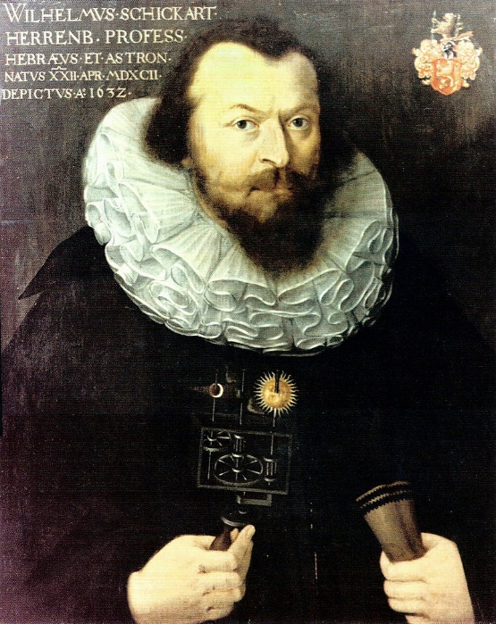
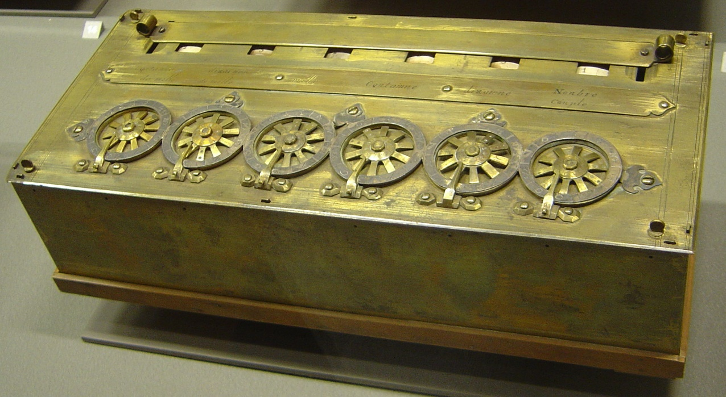
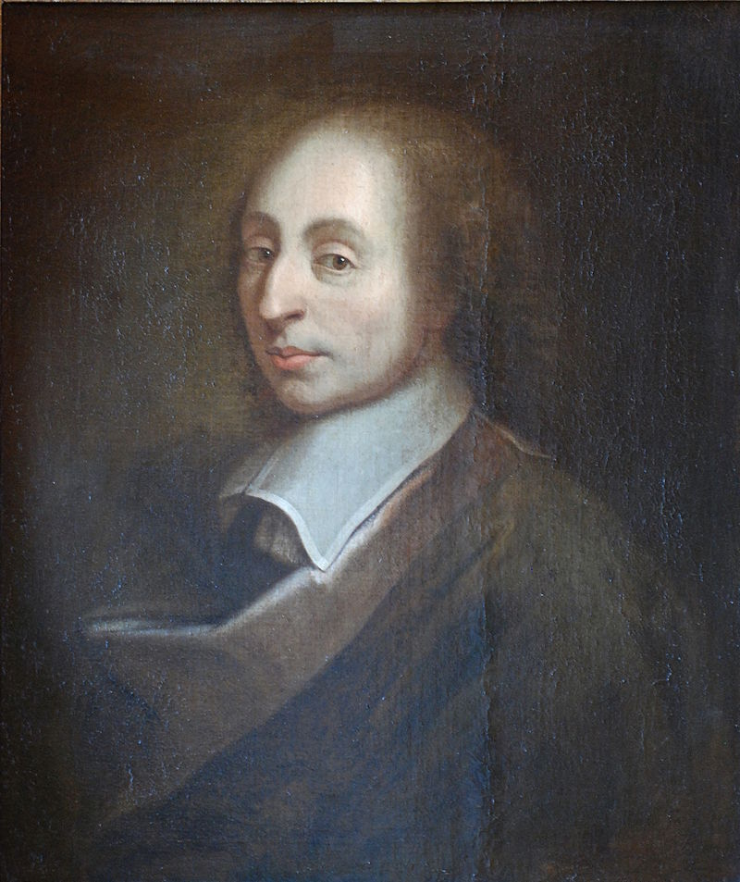
История: новое время
Вильгельм Шиккард (1592—1635) — немецкий учёный, астроном и математик, создатель первого проекта счётной машины.
Суммирующая машина Паскаля («Паскалина») — арифметическая машина, изобретённая Блезом Паскалем в 1642 году. Поздние варианты машины могли работать с числами до 9 999 999 и выполнять сложение, вычитание, умножение и деление. Заложенный в основу машины принцип связанных колёс почти на триста лет стал основой большинства вычислительных устройств.
Блез Паскаль (1623—1662) — французский математик, механик, физик, литератор и философ. Один из основателей матанализа и теории вероятностей.

Slide 9
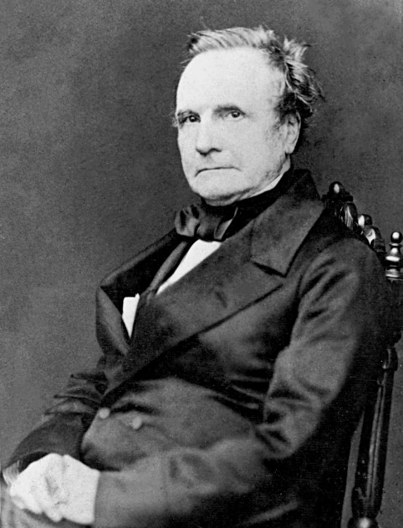
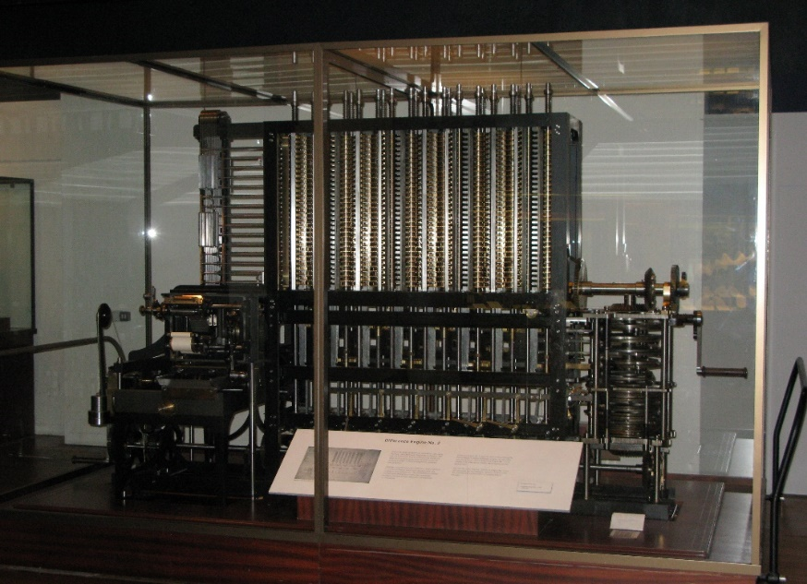
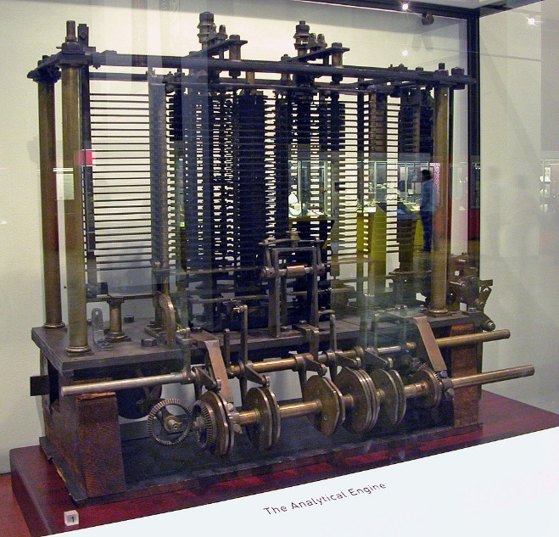
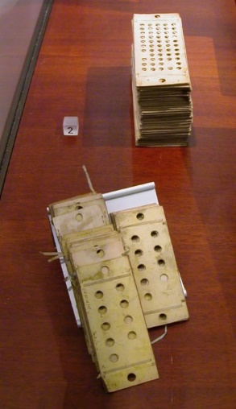
История: новое время
Чарльз Бэббидж (1791—1871) — английский математик, изобретатель первой аналитической вычислительной машины. Автор трудов по теории функций, механизации счёта.
В период 1989 по 1991 год к 200-летию со дня рождения Чарльза Бэббиджа на основе его работ в лондонском Музее науки была собрана работающая копия разностной машины № 2. В 2000 году в том же музее заработал принтер, также придуманный Бэббиджем. После устранения небольших конструктивных неточностей, обе конструкции заработали безупречно.
Часть аналитической машины Бэббиджа, построенная автором (слева). В аналитической машине Бэббидж предусмотрел следующие части: склад (store), фабрика или мельница (mill), управляющий элемент (control) и устройства ввода-вывода информации. В аналитической машине были заложены архитектурные основы будущих электронно-вычислительных машин. Справа — перфокарты аналитической машины для ввода и вывода данных.

Slide 10
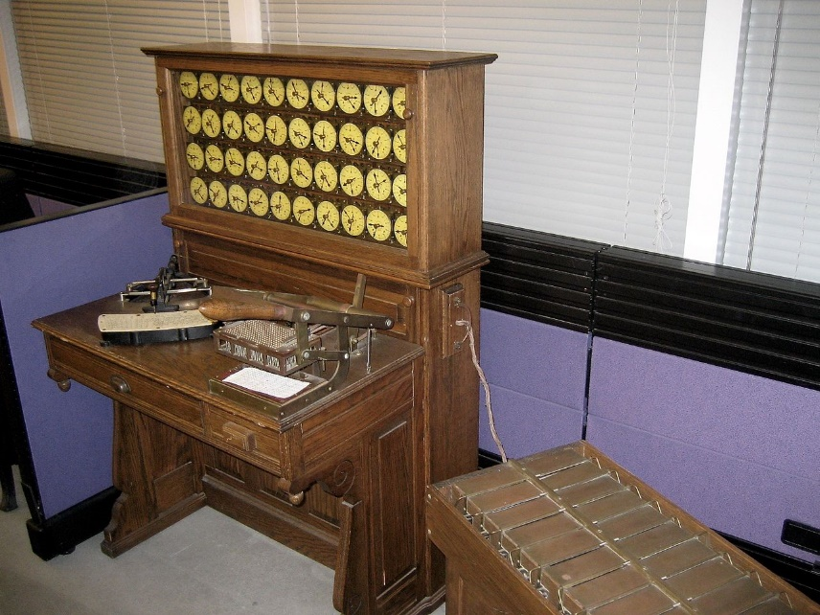
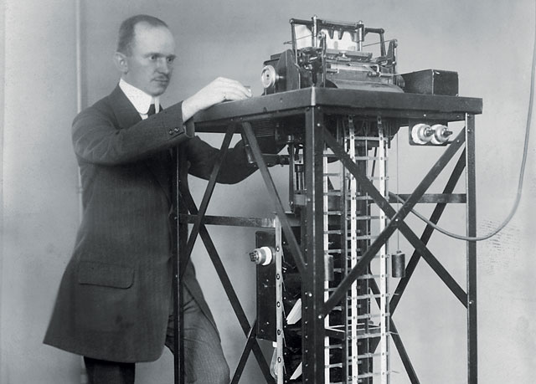
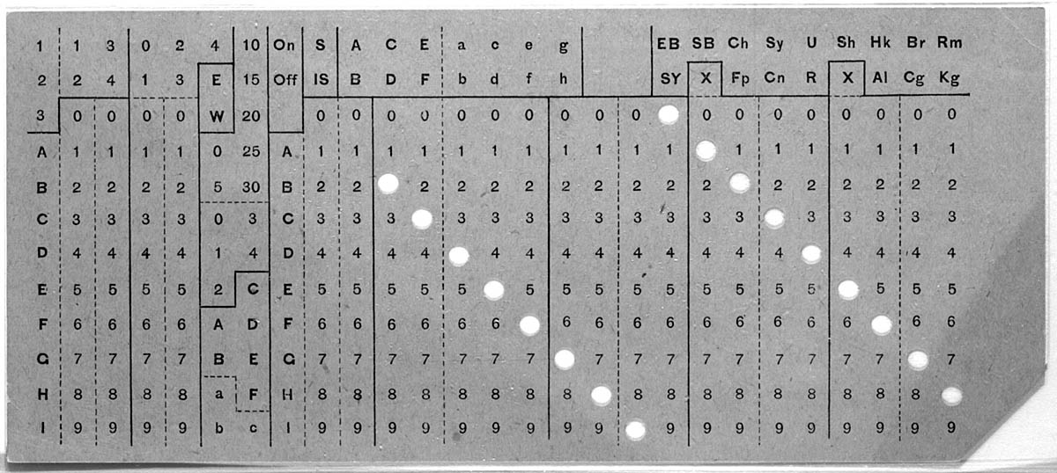
История: новое время
Табулятор Германа Холлерита
Перфокарта для табулятора
Г. Холлерит — основатель Tabulating Machines Company (ныне — IBM)

Slide 11
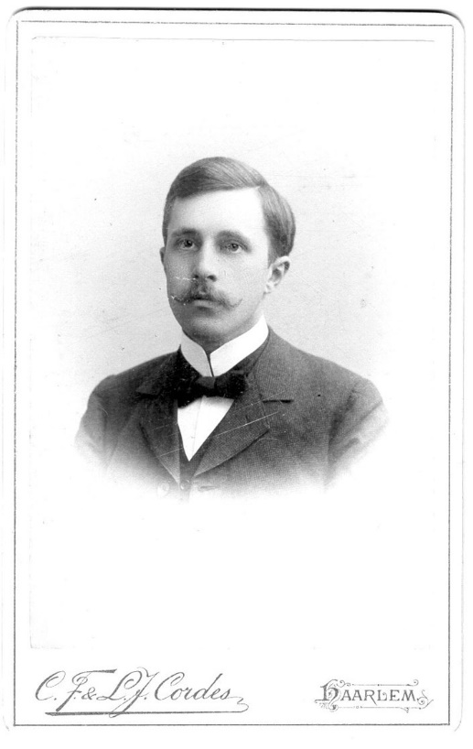
The game
«Понятие игры как таковой — более высокого порядка, нежели понятие серьезного. Ибо серьезность стремится исключить игру, игра же с легкостью включает в себя серьезность».
Йохан Хёзинга. Homo Ludens (1938)
Йохан Хёйзинга (1872—1945) — нидерландский философ, историк, исследователь культуры, профессор Гронингенского (1905—1915) и Лейденского (1915—1940) университетов.
Человек играющий (лат. Homo Ludens) — трактат, опубликованный Хёйзингой в 1938 году. Сочинение посвящено всеобъемлющей сущности феномена игры и универсальному значению её в человеческой цивилизации.

Slide 12
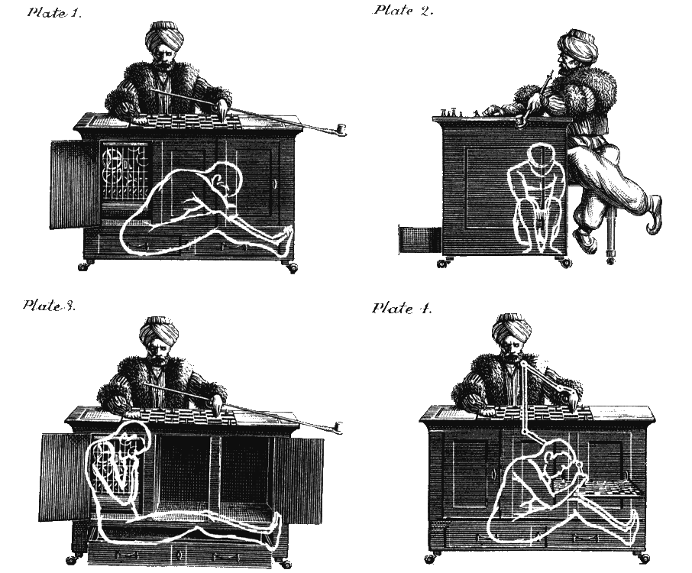
Ловкость рук
«Турок» — первый шахматный «автомат». Из 300 шахматных партий устройства было проиграно всего 6. В разное время операторами «автомата» были И. Альгайер, У. Льюис, А. Александр и другие сильные шахматисты.

Slide 13
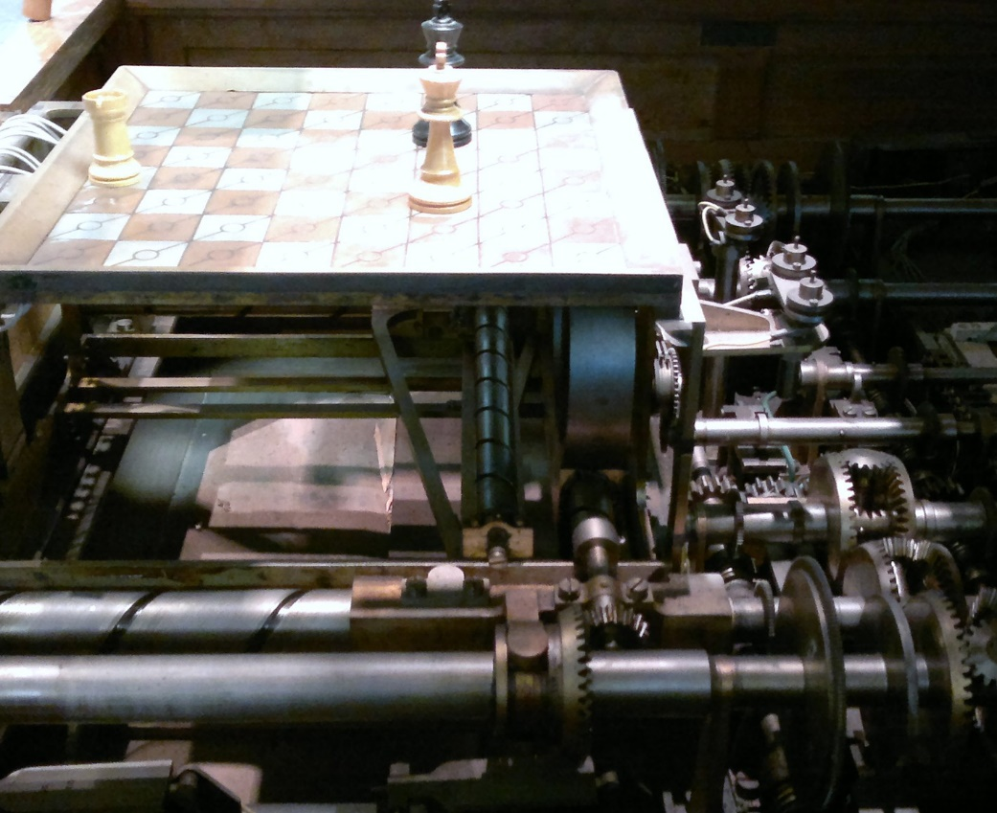
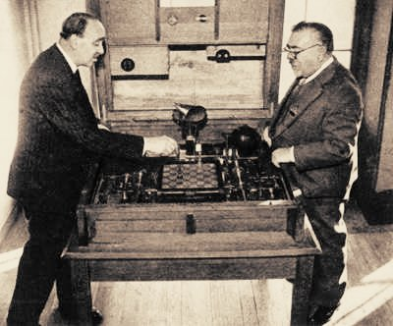
шахматы
El Ajedrecista («шахматный игрок») — автомат, построенный в 1912 году испанским математиком и инженером Леонардо Торресом-и-Кеведо.
Норберт Винер и версия El Ajedrecista 1920 года на Парижском конгрессе по кибернетике (1951).

Slide 14
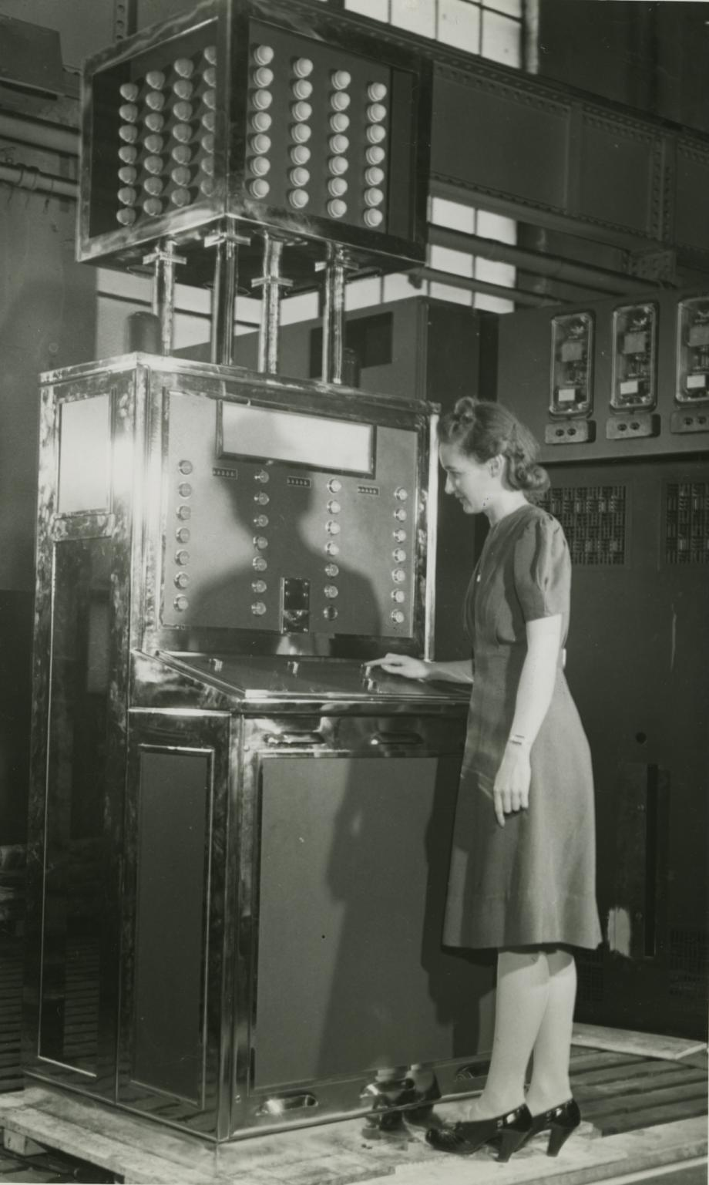
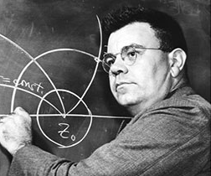
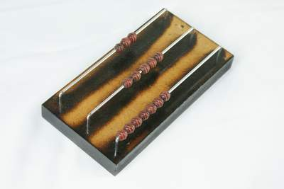
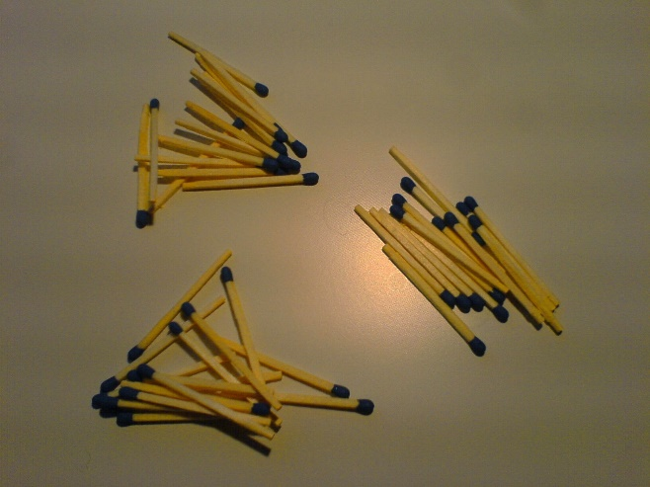
Ним
Набор для игры в Ним
На Нью-Йоркской выставке (1940) Westinghouse Electric представила машину для игры в Ним, разработанную под руководством Эдварда Улера Кондона. Математическая теория игры была разработана американским математиком Чарльзом Боутоном ещё в 1901—1902 гг.
Более распространённый набор для игры в Ним
«Ниматрон» (1940)

Slide 15
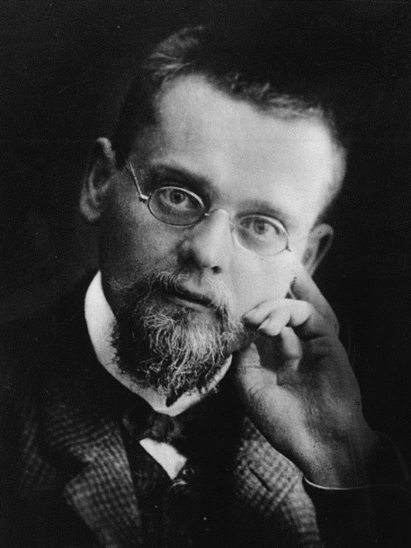
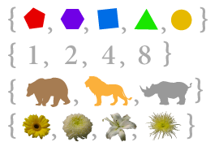
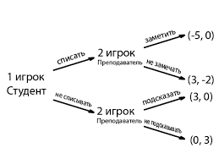
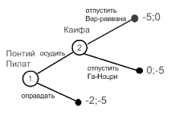
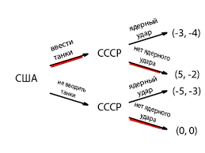
Немного путаницы
Эрнст Фридрих Фердинанд Цермело (1871—1953) — немецкий математик, внёсший значительный вклад в теорию множеств и создание аксиоматических оснований математики.

Slide 16
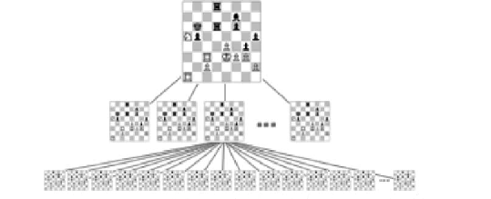
Немного путаницы
Несмотря на большой интерес к теории игр, в англоязычной литературе распространилась путаница в отношении того, в чём именно заключался вклад Цермело, равно как и вклад некоторых других ранних теоретиков

Slide 17
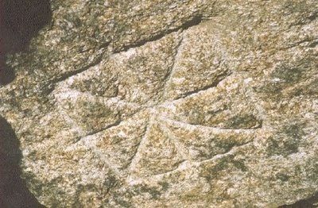
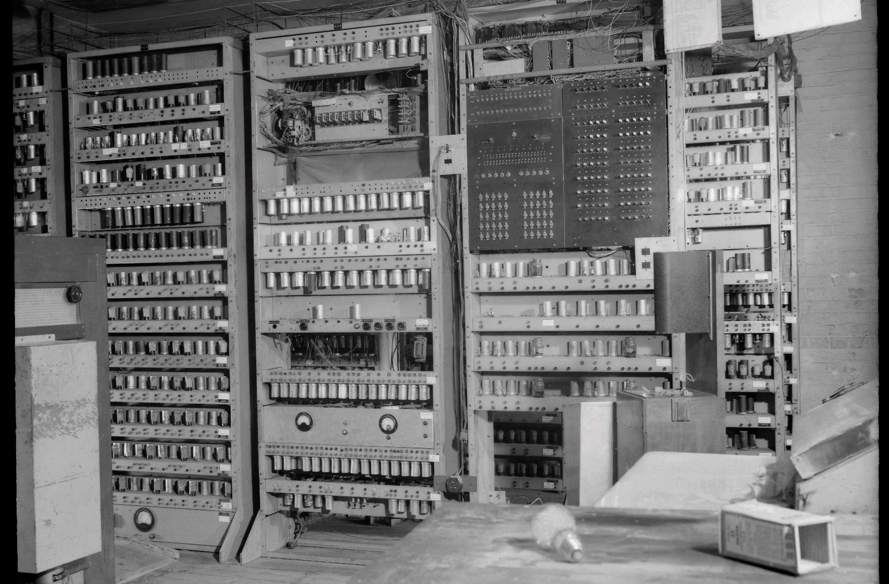
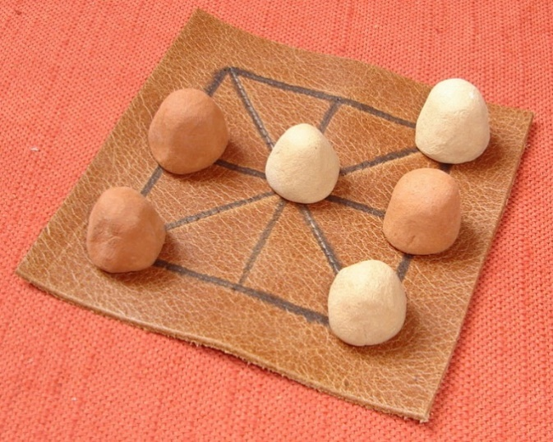
Крестики-нолики
В 1952 году реализация игры для компьютера EDSAC стала одной из первых видеоигр. Компьютер мог играть идеальные игры против человека.
Ранний вариант игры был распространён в Древнем Риме примерно с I в. до н.э.
Поле для игры в «Terni Lapilli»

Slide 18
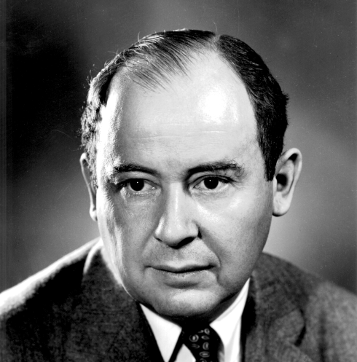
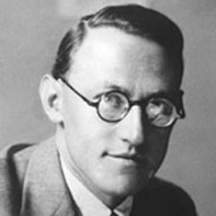
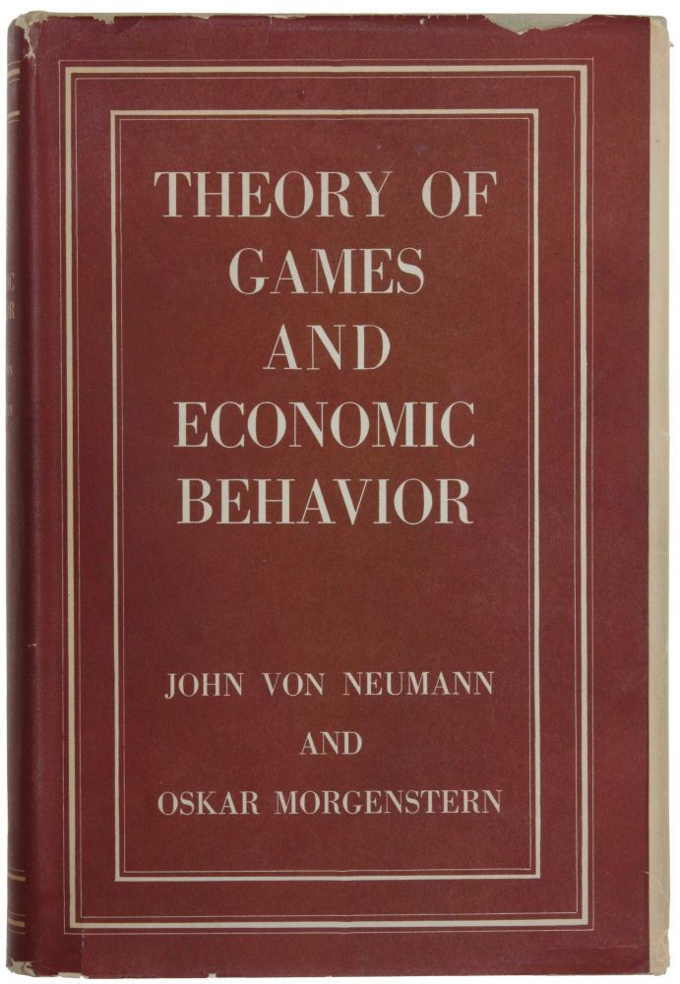
Обратная индукция
Джон фон Нейман (1903—1957) — венгеро-американский математик еврейского происхождения, сделавший важный вклад в квантовую физику, квантовую логику, функциональный анализ, теорию множеств, информатику, экономику и другие отрасли науки.
Оскар Моргенштерн (1902—1977) — американский экономист немецкого происхождения, совместно с Джоном фон Нейманом создал математический фундамент теории игр и её применения к проблемам экономики.

Slide 19
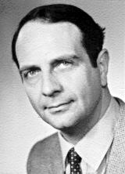
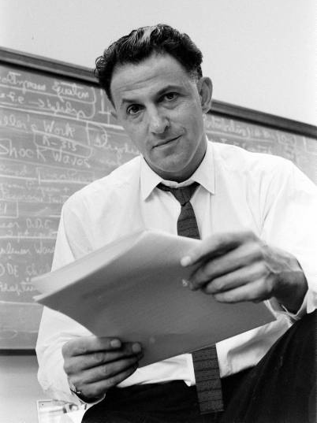
Обратная индукция
Фигур Позиций (NULP)
2 462
3 368,079
4 125,246,598
5 25,912,594,054
6 3,787,154,440,416
7 423,836,835,667,331
Алгоритмическое описание применения метода обратной индукции для построения оптимальной стратегии в играх было дано в работе Р. Беллмана «О применении динамического программирования и нахождению оптимальной стратегии при игре в шахматы и в шашки» (1965).
В 1970 году Томас Штрохлейн (нем. Thomas Ströhlein) защитил докторскую диссертацию в которой анализировались такие окончание как KQK, KRK, KPK, KQKR, KRKB, и KRKN.
Томас Штрохлейн (р. 1941) — немецкий математик, исследователь в области теории игр, профессор Мюнхенского технического университета.
Ричард Эрнст Беллман (1920—1984) — американский математик, создатель метода динамического программирования.

Slide 20
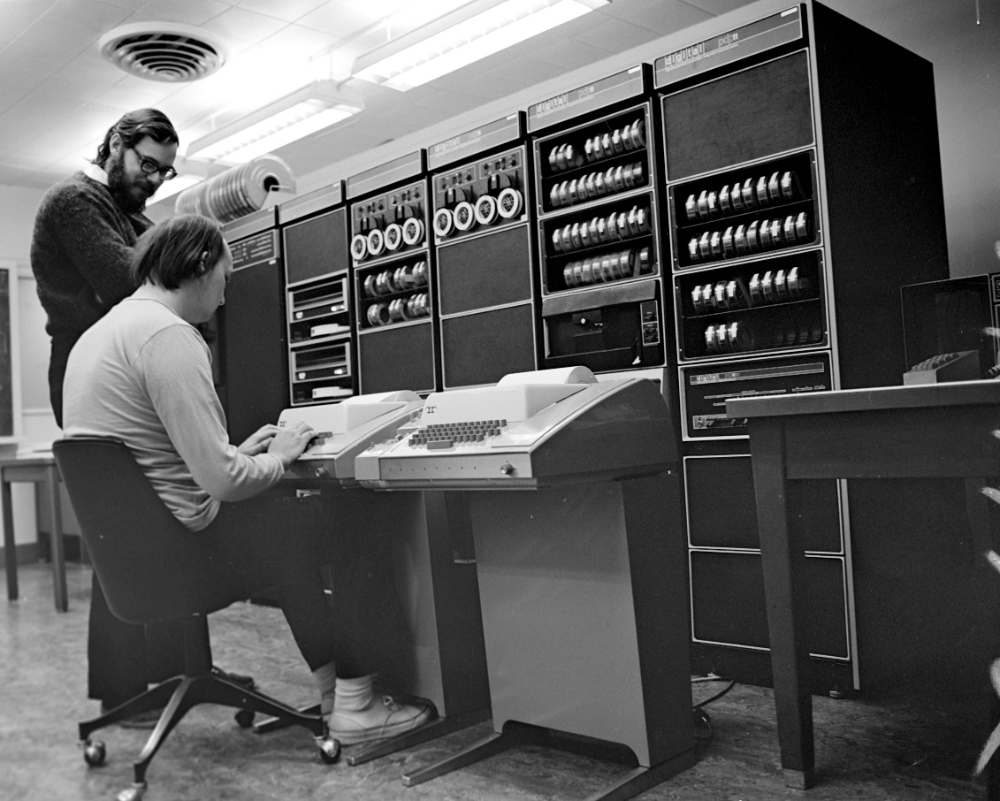
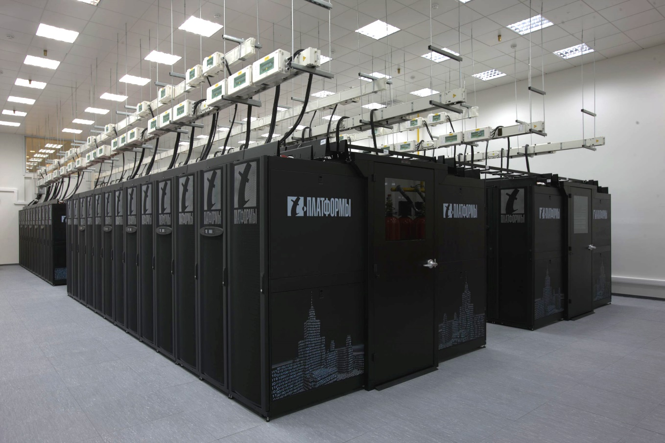
Обратная индукция
Кен Томпсон (р. 1943) (сидит) — пионер компьютерной науки, известен за свой вклад в создание языка программирования C, операционной системы UNIX и одной из первых систем эндшпильных таблиц с Деннисом Ритчи в Bell Labs (1972).
В 2012 году были рассчитаны 7-фигурные таблицы для ситуаций распределения фигур четыре против трех и пять против двух. Авторы таблиц — В. Махнычев и В. Захаров, сотрудники ВМК МГУ. Таблицы названы таблицами Ломоносова, так как рассчитывались на суперкомпьютерах МГУ «Ломоносов» и IBM Blue Gene/P.

Slide 21
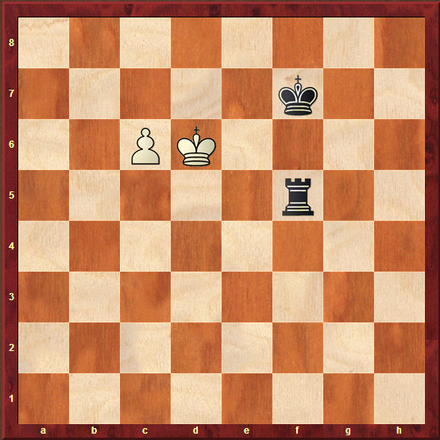
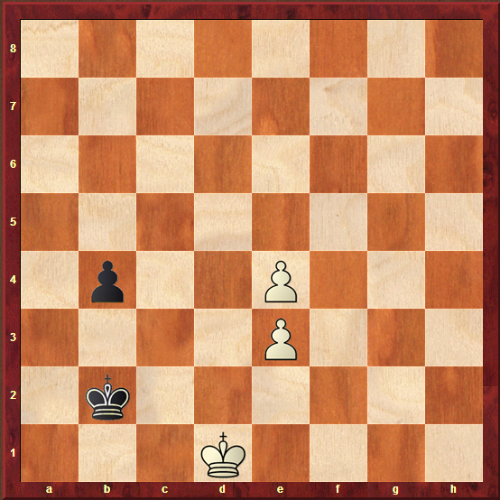
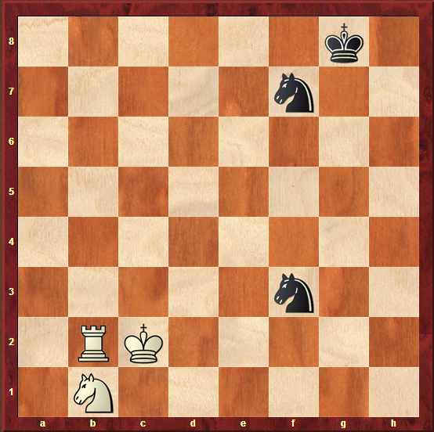
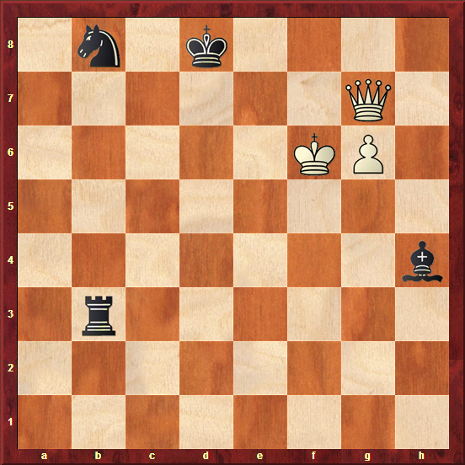
Ещё немного шахмат
Правило 50 ходов — правило шахматной игры, согласно которому игрок, имеющий очередь хода, имеет право потребовать ничью, если на протяжении последних 50 ходов каждого игрока ни одна фигура не была взята и ни одна пешка не сделала хода.
В начале XX века А. Троицкий доказал, что в некоторых эндшпилях выигрыш достигается более, чем за 50 ходов. В связи с этим ФИДЕ в 1928 году установило правило 50 ходов с исключениями.
В 1982 году правило было конкретизировано. Число ходов увеличивалось до 100 для трёх видов окончаний.
В 1989 году правило вновь изменилось благодаря анализам, проведённым программой Кена Томпсона. Число 50 заменили на 75 (вместо 100), но уже для шести видов окончаний. Между тем компьютерный анализ эндшпиля продолжался, в результате было открыто много эндшпилей, нарушающих правило 50 ходов. В 1992 году было принято решение отменить все исключения из правила 50 ходов.
На 2014 год, рекордный вариант — 517 ходов без взятий при наилучшей игре для окончания «ферзь и конь против ладьи, слона и коня» — был найден в 2008 году.
Мат в 43 хода
Мат в 127 ходов
Мат в 262 хода
Мат в 549 ходов

Slide 22
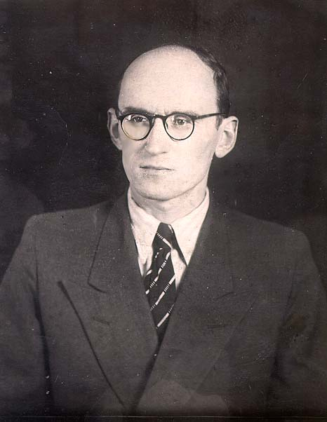
Машина играет с машиной
Программа, созданная в Институте теоретической и экспериментальной физики (ИТЭФ) в 1961 году, стала одной из первых полнофункциональных шахматных программ, написанных в СССР (ещё одна шахматная программа примерно в это же время была создана в Математическом институте им. Стеклова АН СССР под руководством М. Р. Шура-Бура).
Разработка шахматной программы ИТЭФ для машины М-20 началась в 1960 году. Созданием программы занимались В. Арлазаров, Г. Адельсон-Вельский, А. Усков под общим руководством А.С. Кронрода. В 1967 году в матче из четырех партий программа ИТЭФ обыграла шахматную программу Стэнфордского университета со счётом 3—1. По оценкам профессиональных шахматистов, игравших с программой, она играла в силу третьего разряда.
В начале 1970-х годов на основе исходных текстов программы ИТЭФ началось создание новой шахматной программы, получившей название «Каисса».
Михаил Романович Шура-Бура (1918—2008) — советский и российский учёный, внёсший существенный вклад в становление и развитие программирования в СССР.
Фрагмент листинга шахматной программы ИТЭФ для ЭВМ М-20.

Slide 23
Машина играет с машиной
Программа «Каисса» была создана в 1971 году сотрудниками Института проблем управления АН СССР Георгием Адельсон-Вельским, Владимиром Арлазаровым, и Михаилом Донским. Непосредственно над программой работали А. Битман, А. Бараев, А. Усков, А. Леман, М. Розенфельд. На 1-м Чемпионате мира по шахматам среди компьютерных программ в августе 1974 года в Стокгольме «Каисса» выиграла все четыре партии и стала первым чемпионом мира среди шахматных программ.

Slide 24
Пионеры советского шахматного программирования
Александр Семёнович Кронрод (1921—1986) — советский математик. В начале 1950-х годов возглавил лабораторию в ИТЭФ, занимавшуюся решением физических задач, связанных с созданием атомного оружия.
Георгий Максимович Адельсон-Вельский (1922—2014) — советский, российский математик, создатель программы «Каисса».
Слева-направо: Владимир Львович Арлазаров (р. 1939), Анатолий Васильевич Усков (р. 1938), Михаил Владимирович Донской (1948—2009) — советские, впоследствии российские программисты и учёные, специалисты в области ИИ, создатели программы «Каисса».
Александр Рафаилович Битман (1939—2013) — советский и российский шахматист и программист, мастер спорта СССР, популяризатор развития Го в СССР и России. Создатель шахматной программы «Каисса».

Slide 25
Решение игры
Сильное решение (hard solution)
Предполагает наличие алгоритма, позволяющего найти идеальный ход в любой позиции игры.
Слабое решение (weak solution)
Идеальный ход есть только в случае, если с самого начала игры совершались идеальные ходы.
Ультра-слабое решение (ultra-weak solution)
Определение исхода игры при идеальной игре сторон. Сами ходы при этом не просчитываются.

Slide 26
Решение игры: крестики-нолики

Slide 27
Решённые игры
29 апреля 2007 года команда исследователей из Университета Альберты (Канада) под руководством Д. Шеффера (известного как ведущего разработчика шашечной программы «Чинук» — чемпиона мира по английским шашкам) смогла достичь «слабого» решения этой игры. Английские шашки — самая большая из игр, решённых до настоящего времени. Размер её поискового пространства 5×10²⁰. Для того, чтобы найти решение, в течение 18 лет сеть персональных компьютеров (в разное время от 50 до 200) произвела 10¹⁴ вычислений.
Джонатан Шеффер
1901 | 1980 | 1987 | 1988 | 1993 | 1996 | 1998 | 2001 | 2002 | 2004 | 2007 | 2009 | 2010 | 2011 | 2013 | 2014
Ним | Кубик (3D крестики-нолики) | Призрак | Четыре в ряд | Гомоку (15×15), Мельница (с 9 фишками) | Пентомино | Овалху (семейство Манкала), Кварто, Тико | Пангки, Рендзю без дебютных правил (?) | Го (5×5), Авари (семейство Манкала) (?) | Магараджа и шахматное войско (?) | Тигры и козы, Фанорона, Английские шашки | Три мушкетёра | Хекс (8×8) | Калах (6×6) | Китайские палочки (?) | Пентаго

Slide 28
TECH DRAMA
Марион Тинсли (1927—1995) — американский математик и шашист. Обладатель титула чемпиона мира по английским шашкам в 1955—1958 и 1975—1991 гг. Тинсли ни разу в жизни не проигрывал матч за первенство мира и за 45-летнюю карьеру проиграл всего семь партий. В 1990 году «Чинук» занял второе место в чемпионате США. Неофициальный матч на первенство мира состоялся в августе 1992 г. Победу со счётом 4—2 (при 33 ничьих) одержал Тинсли. В одной из игр «Чинук» совершил ошибку на 10 ходу. Тинсли отметил: «Ты будешь сожалеть об этом». «Чинук» сдался 26 ходов спустя. Позднейший анализ показал, что Тинсли выбрал единственную ведущую к победе стратегию, и что победа была отделена от момента принятия решения на 64 хода.

Slide 29
HUMAN DRAMA
В августе 1994 был организован матч-реванш, но Тинсли был вынужден прекратить участие в нём по состоянию здоровья после 6 игр (все — ничьи). Через неделю у Тинсли был диагностирован рак поджелудочной железы и через семь месяцев он скончался.
В 1995 году «Чинук» выиграл у Дона Лафферти матч на первенство мира со счётом 1—0 (при 31 ничьей). С тех пор первенство перешло к машинам.
Команда разработчиков «Чинук»
Дон Лафферти (1933—1998)
Книга Д. Шеффера

Slide 30
HUMAN DRAMA?
Первый матч Deep Blue c Каспаровым состоялся в Филадельфии (США) с 10 по 17 февраля 1996 года. Окончательный счёт матча — 4 : 2 в пользу Каспарова. Второй матч проходил в Нью-Йорке с 3 по 11 мая 1997 года и состоял из 6 партий. Окончательный счёт матча — 3½ : 2½ в пользу Deep Blue.
Гарри Каспаров против Deep Blue (1997).
Pocket Fritz 4 на турнире Copa Mercosur (2009).

Slide 31
Немного о заблуждениях
Глубина | Позиций | Примерное время полного перебора в минутах
 |  | Каисса, 1971 | Shredder, 1999 | Stockfish, 2015 | Deep Blue, 1998
1 | 35 | <1 | <1 | <1 | <1
2 | 1225 | <1 | <1 | <1 | <1
3 | 42875 | 4 | <1 | <1 | <1
4 | 1500625 | 125 | 1 | <1 | <1
5 | 52521875 | 4377 | 44 | 1 | <1
6 | 1838265625 | 153189 | 1532 | 31 | <1
7 | 64339296875 | 5361608 | 53616 | 1072 | 4
8 | 2251875390625 | 187656283 | 1876563 | 37531 | 125
9 | 78815638671875 | 6567969889 | 65679699 | 1313594 | 4379
10 | 2758547353515625 | 229878946126 | 2298789461 | 45975789 | 153253
11 | 96549157373046875 | 8045763114421 | 80457631144 | 1609152623 | 5363842
12 | 3379220508056640625 | 281601709004720 | 2816017090047 | 56320341801 | 187734473
Одним из самых распространённых заблуждений является то, что шахматная программа занимается «тупым» перебором вариантов, и что своими успехами программы обязаны созданию более быстрых компьютеров.
В среднестатистической шахматной позиции возможно 35 ходов, следовательно для полного перебора вариантов на 1 полуход в потребуется просмотреть 35 позиций, на 2 — 1225 и т.д. (см. таблицу выше). «Каисса» была способна просматривать 200 позиций в секунду. В 1999 году программа Shredder на персональном компьютере могла просматривать примерно 20 000 позиций в секунду. Нынешний лидер рейтингов, программа Stockfish, на современном ноутбуке — около 1 млн позиций. В 1998 году суперкомпьютер Deep Blue мог позволить себе 300 млн позиций в секунду. Но даже он, используя полный перебор, должен был бы потратить около 356 лет чтобы найти решение к задаче, изображённой на диаграмме (мат в 6 ходов). Однако любая сильная современная программа находит решение на настольном компьютере менее чем за секунду. При игре на аналогичном оборудовании разница в рейтинге между чемпионом 2008 года и чемпионом 2015 года — около 300 пунктов Эло.

Slide 32
Немного о заблуждениях
Число Шеннона — оценочное минимальное количество неповторяющихся шахматных партий, вычисленное в 1950 году американским математиком Клодом Шенноном. Составляет приблизительно 10¹¹⁸. Для сравнения — количество атомов в наблюдаемой Вселенной составляет по разным оценкам от 4×10⁷⁹ до 10⁸¹, то есть в 10⁴⁰ раз меньше числа Шеннона.

Slide 33
Brute force
Мозг
среднего человека
Самый мощный компьютерный процессор (2017)
86 млрд нейронов, 150—1000 трлн синапсов.
Каждый синапс имеет порядка 1000 молекулярных триггеров, таким образом, грубый эквивалент мозга в транзисторах: 150 квдрлн — 1 квнтлн (1,5 × 10¹⁷ — 1,0 × 10¹⁸).
Рабочая частота: 1000 (1,0 × 10³) Гц.
Предельная производительность (примерно):
1,5 × 10²⁰ — 1,0 × 10²¹ (Гц × Т)
Sparc-M7: 10 млрд транзисторов (1,0 × 10¹⁰), самая большая программируемая пользователем вентильная матрица (FPGA): 20 млрд транзисторов (2,0 × 10¹⁰).
Частота Sparc-M7: 4,133 × 10⁹ Гц, рекордная рабочая частота для процессора: 8,805 × 10⁹ Гц (AMD FX-8150, 1,2 млрд транзисторов).
Предельная производительность (примерно):
4,1 × 10¹⁹ (Гц × Т)

Slide 34
«Чистюли» против «грязнуль»
«Чистюли» (NEATS)
«Грязнули» (SCRUFFIES)
Решения должны быть элегантными и понятными, их корректность должна быть доказана.
Фокус на логике и точной прикладной статистике, формальном (аналитическом) решении задач.
Известные представители школы:
Джон МакКарти
Аллен Ньюэлл
Герберт А. Саймон
Эдвард Фейгенбаум
Роберт Ковальски
Джуда Пёрл
Исторические центры:
Stanford
Carnegie Mellon University
University of Edinburgh
Задачи ИИ слишком сложны или невычислимы при использовании гомогенных систем. Годится любое решение, которое работает на практике.
Фокус на искусном комбинировании методов.
Известные представители школы:
Родни Брукс
Терри Виноград
Марвин Мински
Роджер Шанк
Даг Ленат
Исторические центры:
MIT

Slide 35
Нейронные сети
В 1940 году У. Питтс познакомился с У. МакКалоком, и они начинают заниматься идеей МакКалока о создании электронного аналога нейрона. В 1943 году Уоррен и МакКаллок опубликовали работу «Логическое исчисление идей, относящихся к нервной активности», в которой предложили понятие искусственной нейронной сети. Дональд Хебб в работе «Организация поведения» 1949 года описал основные принципы обучения нейронов.
Уоррен Маккалок (1898—1969) — американский нейропсихолог, нейрофизиолог, теоретик искусственных нейронных сетей.
Уолтер Питтс (1923—1969) — американский нейролингвистик, логик и математик XX века.
Дональд Олдинг Хебб (1904—1985) — канадский физиолог и нейропсихолог.
Простейшая модель искусственного нейрона

Slide 36
Нейронные сети и немного поэзии
We build our castles in the air,
And from the air they tumble down
Unless we carry them up there
Until they crack the pate they crown.
And we must lug them everywhere,
From garden walk to crowded town
We build our castles in the air,
And from the air they tumble down
And lucky, if when sere and brown,
Before our eyes too lofty stare,
We scope with life and pate, though bare,
On which to plant an honest frown.
We build our castles in the air,
And from the air they tumble down.
Уоррен МакКаллок
Random remarks are traced by little boys In wet cement; synapses in the brain Die off; renewing uplift glyphs mountain And valley in peneplane; the mouth rounds noise To consonants in truisms: Thus expands law Cankering the anoetic anonymous. “If any love magic, he is most impious: Him I cut off, who turn his world to straw, Making him know Me.” So speaks the nomothete Concealed in crystals, contracting myosin, Imprisoning man by close-packing in his own kind. We, therefore, exalt entropy and heat, Fist-fight for room, trade place, momentum, spin, Successful enough if life is undesigned.
Уолтер Питтс
«Поздней ночью МакКаллок и Питтс попивали сидя на корточках виски и пытались построить вычислительный мозг начав с одиночного нейрона».
Аманда Гефтер. Человек Который Попытался Спасти Мир с помощью Логики

Slide 37
Нейронные сети
Тело нейрона
Синапс
Аксон другого нейрона
Тело нейрона
Аксон
Вершина аксона
Дендриты
Дендриты

Slide 38
Нейронные сети
Фрэнк Розенблатт (1928—1971) — известный американский учёный в области психологии, нейрофизиологии и ИИ. В 1958—1960 годах в Корнелльском университете создал вычислительную систему «Марк-1» (на фотографии рядом с ним). Это был первый нейрокомпьютер, способный обучаться на простейших задачах. Основной устройства был перцептрон — нейронная сеть оригинальной топологии, которую Розенблатт разработал тремя годами раньше. В 1966 году Розенблатт примкнул к группе исследования нейробиологии и поведения на факультете биологических наук. В то время он с большим интересом исследовал вопросы передачи выученных механизмов поведения от одних крыс другим с помощью вытяжек из головного мозга.

Slide 39
Нейронные сети
Розенблатт был яркой личностью: мастерски водил классический спортивный автомобиль MGA и часто прогуливался со своим котом Тобермори.
Перцептрон
TrueNorth — нейроморфический процессор II поколения от IBM (2014, DARPA SyNAPSE). Чип изготовлен по техпроцессу 28 нм на заводе Samsung. Cодержит 5.4 млрд транзисторов, что обеспечивает 1 млн эмулируемых «нейронов», 256 миллионов эмулируемых связей между нейронами — «синапсов».
Спортивный автомобиль MGA

Slide 40
кибернетика
Норберт Винер (1894—1964) — американский учёный, математик и философ, основоположник кибернетики и теории ИИ. Термин «кибернетика» изначально ввёл в научный оборот А.-М. Ампер, который определил кибернетику как науку об управлении государством, которая должна обеспечить гражданам разнообразные блага (Опыт о философии наук, 1834—1843). В современном кибернетика это наука об общих закономерностях процессов управления и передачи информации в машинах, живых организмах и обществе (Винером, 1948).

Slide 41
Коннекционизм, нейронные сети и марвин мински
Марвин Ли Минский (1927—2016) — американский учёный в области ИИ, сооснователь Лаборатории ИИ в MIT. В 1951 году сконструировал первую обучающуюся машину со случайно связанной нейросетью — SNARC. Автор книги «Перцептроны» (с С. Папертом), ставшей фундаментальной базой для последующих разработок в области искусственных нейронных сетей. Содержащаяся в книге критика исследований в этой области считается причиной утраты интереса к искусственным нейронным сетям в академических статьях 1970-х годов.
Марвин Ли Минский
Упс…

Slide 42
Нейронные сети и Развлечения

Slide 43
Фальшивые сенсации и их разоблачение

Slide 44
Го
В течение многих лет игра в го была одним из крепких орешков для ИИ. В силу больших размеров поискового пространства и сложности позиционной оценки классические переборные алгоритмы были неспособны обеспечить программам уровень игры сопоставимый с сильными игроками-людьми.
Прорыв осуществила компания Google DeepMind (британская компания, занимающаяся искусственным интеллектом; основана в 2010 году в Лондоне под названием DeepMind Technologies, а в 2014 году приобретена Google), создавшая программу AlphaGo.
В октябре 2015 эта программа победила чемпиона Европы по го Фань Хуэя (2-ой дан) со счётом 5—0. О новости было объявлено только 27 января 2016 года одновременно с публикацией статьи в журнале Nature.
Основой алгоритма, используемого AlphaGo, является Монте-Карло-поиск по игровому дереву, управляемый двумя нейронными сетями, обученными на основе большого массива игр профессиональных игроков в го. Одна из сетей (value network) используется для оценки позиций в терминальных узлах дерева поиска, другая (policy network) предназначена для отбора ходов-кандидатов.
Ходы 1—99 4-й партии матча.
Фань Хуэй (р. 1981) — го-игрок китайского происхождения, гражданин Франции, трёхкратный чемпион Европы по го.
Логотип программы «AlphaGo».
Ходы 100—165 4-й партии матча.

Slide 45
ИИ и этика
Французские учёные из Тулузской школы экономики во главе с Жаном-Франсуа Боннфоном (Jean-Francois Bonnefon) опубликовали научную работу «Автономным автомобилям нужна экспериментальная этика: готовы ли мы выпускать машины на дороги?» (Autonomous Vehicles Need Experimental Ethics: Are We Ready for Utilitarian Cars?), в которой попытались ответить на сложный этический вопрос: каким должно быть поведение беспилотного автомобиля в случае, если избежать аварии невозможно и жертвы неизбежны? Авторы опросили несколько сотен участников краудсорсингового сайта Amazon Mechanical Turk, который объединяет людей, готовых выполнять какую-либо проблемную работу, на которую компьютеры пока что не способны по различным причинам. На статью обратил внимание ресурс MIT Technology Review.
Жан-Франсуа Боннфон — психолог-исследователь, сотрудник Тулузской Школы Экономики. Основные направления научных исследований: мышление, принятие решений и этика.
Классические задачи, в которых участнику предлагается принять решение в той или иной этически неоднозначной ситуации.

Slide 46
ИИ и этика
В работе исследователей приведены иллюстрации того, что в некоторых случаях поведение компьютерного алгоритма, управляющего автомобилем, становится этической проблемой. К примеру, если дорожные обстоятельства таковы, что есть только два варианта развития событий: направить автомобиль в отбойник или совершить наезд на группу из 10 людей. Как в таком случае должен поступить ИИ? Ещё более сложная ситуация: если на дороге только один пешеход и один автомобиль? Что этически более приемлемо — убить пешехода или убить владельца машины?

Slide 47
страхи
«...Вы все совершенно неправильно понимаете нашу установку... никто не считает, будто Странники стремятся причинить землянам зло. Это действительно чрезвычайно маловероятно. Другого мы боимся, другого! Мы боимся, что они начнут творить добро, как ОНИ его понимают! — Добро всегда добро!... — ...это не так... Я был прогрессором всего 3 года, я нес добро только добро, ничего, кроме добра, и, господи, как же они ненавидели меня, эти люди! И они были в своем праве. Потому что боги пришли, не спрашивая разрешения»...
А. Стругацкий, Б. Стругацкий. Волны гасят ветер.

Slide 48
альтернативы

Slide 49
Спасибо за внимание!

Slide 50
Литература

